Slide 1
!
!
Team alert
!!!
!
!
!
!
!
!

Slide 2
Índice
¿Qué es ciencia ciudadana ?
¿Cómo entramos en ciencia ciudadana?
¿Qué es el mosquito tigre y como diferenciarlo?
¿Cómo encontrar los puntos de cría?
¿Cómo ayudar a los científicos?
Buscando puntos de cría.

Slide 3
¿Qué es la ciencia ciudadana?
No es como el voluntariado porque el voluntariado hace un proyecto y ya nos interesa.
Pero la ciencia ciudadana al finalizar un proyecto se interesa más por el proyecto.

Slide 4
¿Cómo entramos en ciencia ciudadana?
Nosotros entramos ayudando a los científicos que estudian los mosquitas y puntos de cría en todo el mundo.

Slide 5
¿Qué es el mosquito tigre y cómo diferenciarlo?
Es una especie de insecto perteneciente a la familia culicidae que se caracteriza por su coloración y rayas blancas en el tórax y abdómen.
Se diferencia entre que el macho se alimenta de néctar y la hembra de sangre.

Slide 6
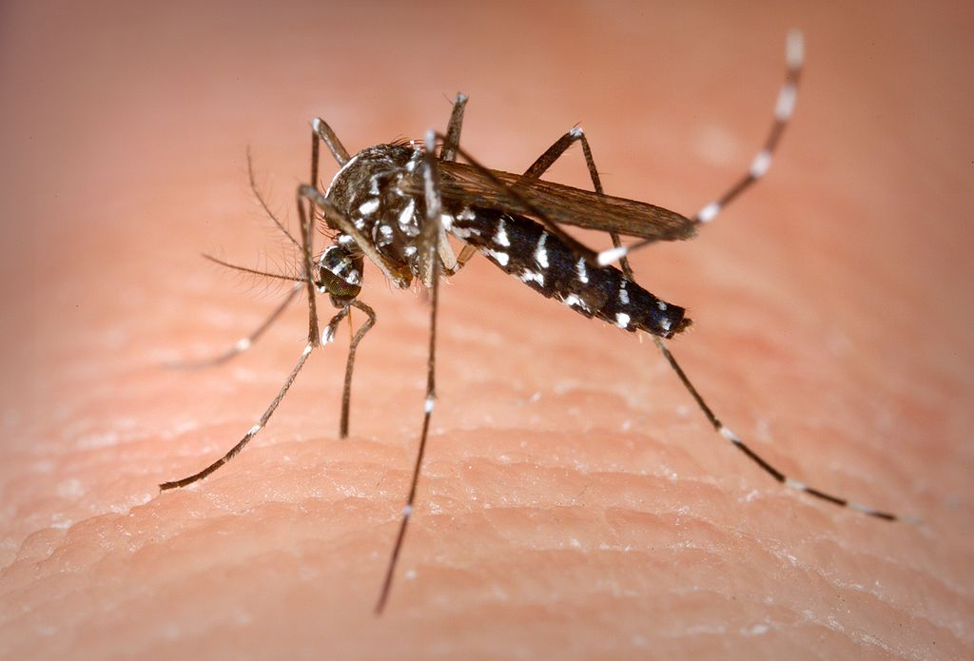

Slide 7
¿Cómo encontrar los puntos de cría?
El mosquito tigre se encuentra en cualquier lugar que pueda contener pequeñas cantidades de agua y en un lugar oscuro ( poca luz ).
Podemos encontrar puntos de cría de mosquito tigre en: Fuentes de jardín, neumáticos viejos, en las alcantarillas, troncos de árboles llenos de agua, etc.

Slide 8
Nosotros siendo ciencia ciudadana podemos ayudar a los científicos a través de su aplicación (mosquito alert) gratuita para android, ios, windows y mac.
¿Cómo ayudar a los científicos?

Slide 9
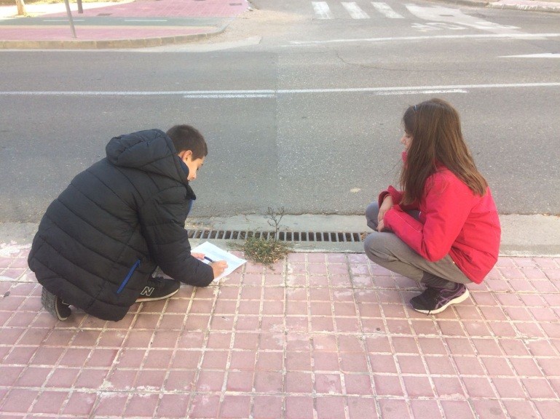
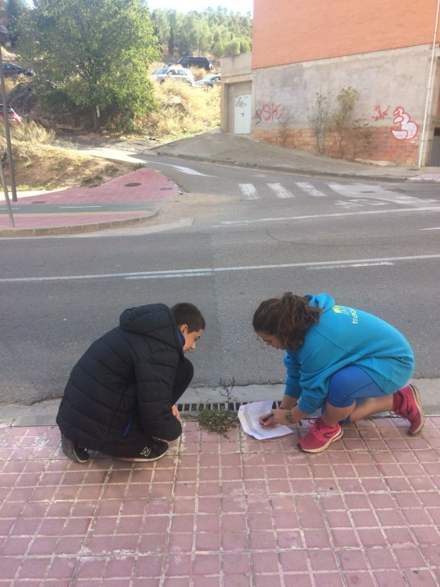
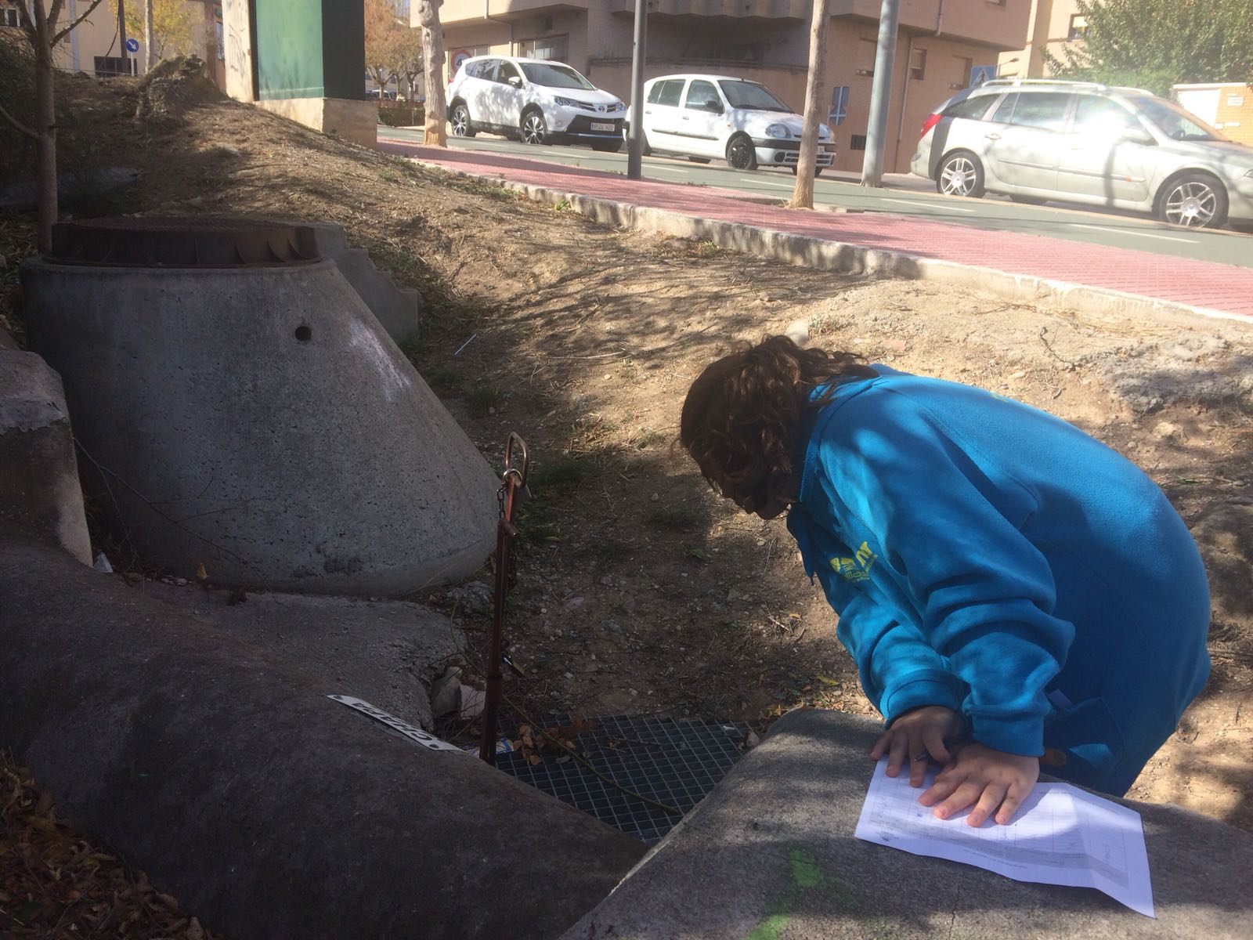
Buscando puntos de cría

Slide 10
FIN
Elaborado por: Elena, Erika y Toni.
Clase 2º de la E.S.O. La Inmaculada

